Slide 1
MI DÍA EN LA HISTORIA 28 de abril
1582: Calendario Gregoriano
1686: Isaac Newton publica el primer volumen de sus famosas tres leyes del movimiento
Fuentes: Wikipedia y SiNC

Slide 2
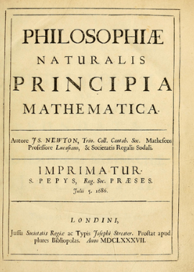
QUÉ PASÓ NEWTON
El 28 de abril 1686 se publicó en Londres la primera parte de la obra científica más importante de la historia: los ”Principios matemáticos de la filosofía natural ”, de Isaac Newton (1643-1727).
La obra, que se completó al año siguiente, recogía los principios de la física y la astronomía que dieron lugar a sus famosas tres leyes del movimiento. Newton presentaba así la Ley de la Gravitación Universal o fuerza con que la Tierra nos atrae hacia el suelo.

Slide 3
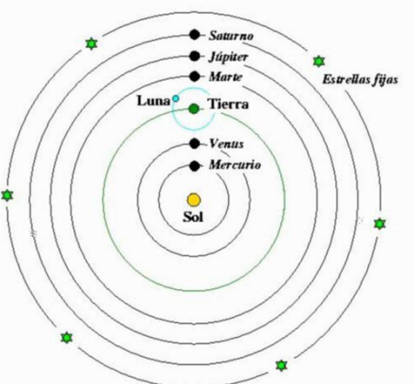
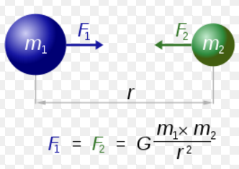
ANÁLISIS DE LA CAUSA
Newton estaba reflexionando debajo de un manzano cuando una de las manzanas cayó al suelo. Este hecho inspiró al matemático y comparó la fruta con la atracción de la luna hacia la tierra.
Newton se apoyó en las ideas Copérnico, quien en 1543 inició una revolución con la idea de que la Tierra y los otros planetas orbitaban al Sol, sacando a nuestro planeta de la posición privilegiada que le daba la Iglesia Católica.
Newton tardó veinte años en publicar su teoría. El retraso se debió a las dificultades para demostrar la validez de su ley de la gravitación universal.

Slide 4
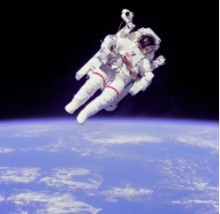
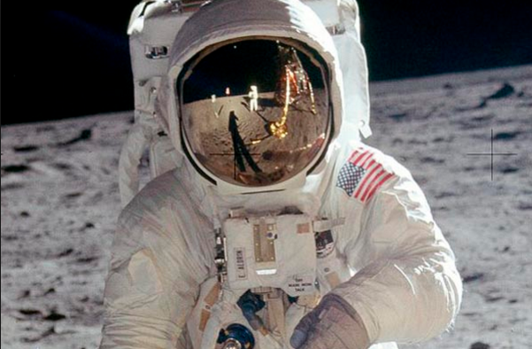
CONSECUENCIAS
Al someter a una sola ley matemática los fenómenos físicos más importantes del universo observable, Newton demostró que la física terrestre y la física celeste son una misma cosa. El objetivo es entender que la gravedad es universal.

Slide 5
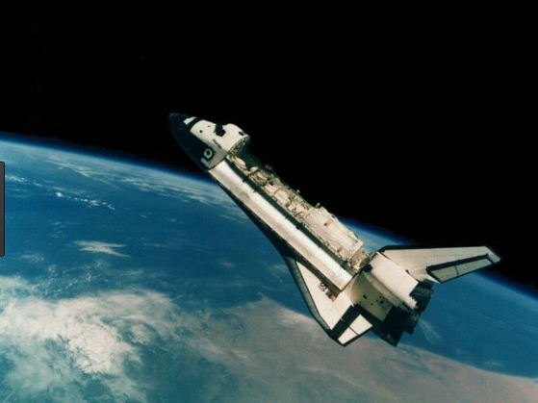
VALORACIÓN
La gravedad es un elemento de mucha importancia a la hora de realizar estudios astronómicos. Todas las órbitas de los planetas tienen que ver con este fenómeno.
Esta ley está relacionada a la hora de explorar nuevos planetas.

